Slide 1
SemestervErwaltungsPlan III. Iteration
Gruppe E:
Kaan Erdogan, Andreas Häusler, Dave Makila, Johannes Morzeck, Tobias Sieber, Merlin von Rössing

Slide 2
Agenda
User Stories
bMSCs
hMSC

Slide 3
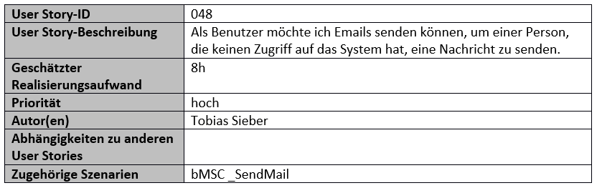
User Stories (1/6)
Email: Senden

Slide 4
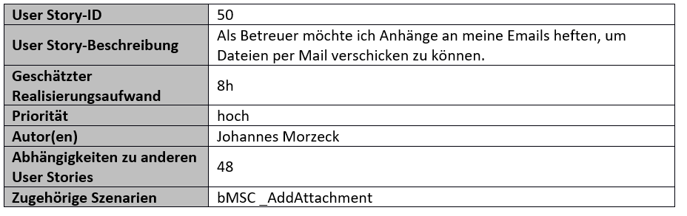
User Stories (2/6)
Email: Anhang hinzufügen

Slide 5
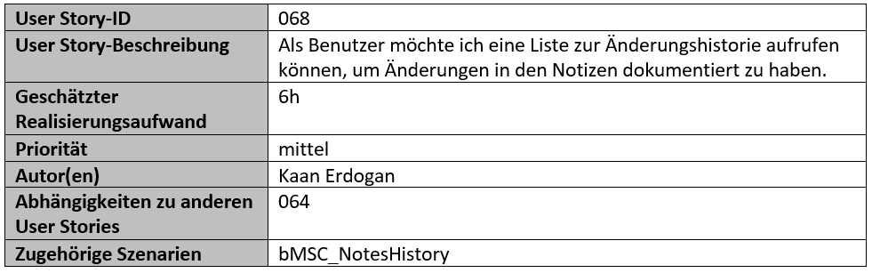
User Stories (3/6)
Notizhistorie anzeigen

Slide 6
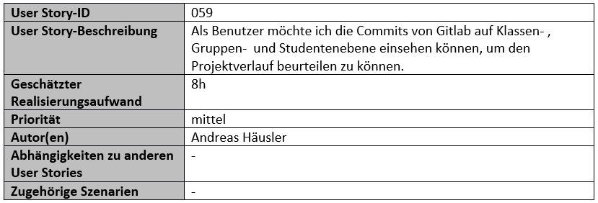
User Stories (4/6)
GitLab Commits erhalten

Slide 7
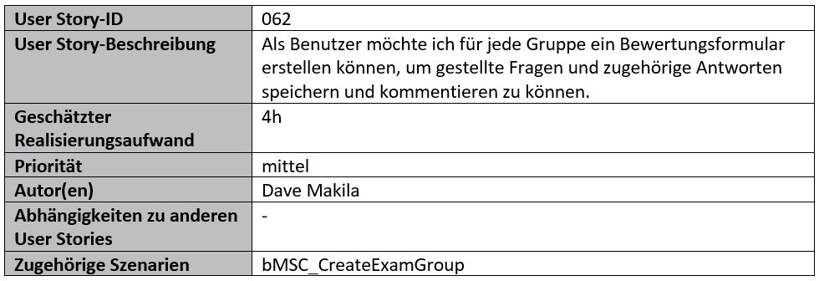
User Stories (5/6)
Gruppenbewertungsformular erstellen

Slide 8
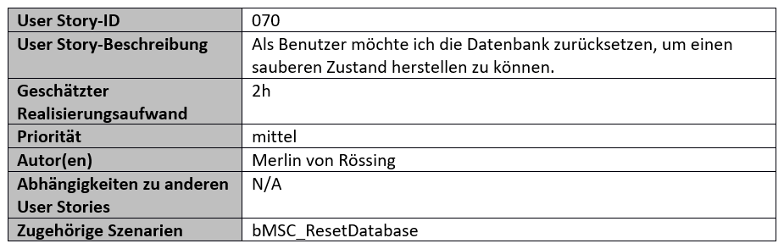
User Stories (6/6)
Datenbank zurücksetzen

Slide 9
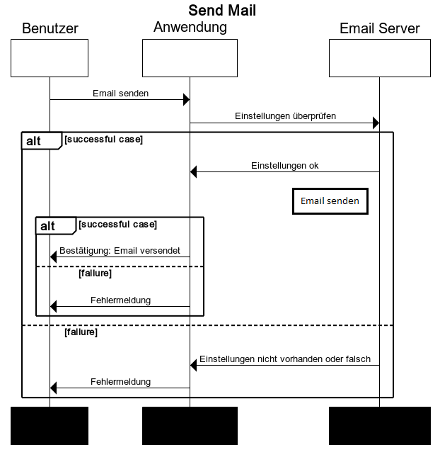
bMSCs (1/6)
Email: Senden

Slide 10
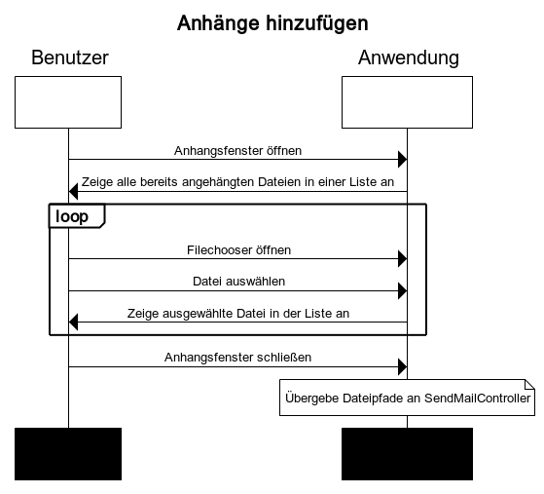
bMSCs (2/6)
Email: Anhänge hinzufügen

Slide 11
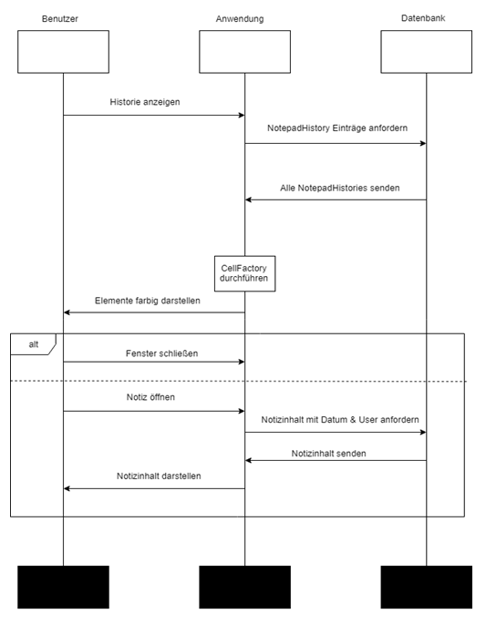
bMSCs (3/6)
Notizhistorie anzeigen

Slide 12
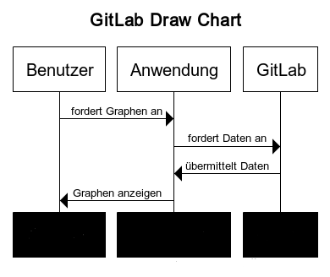
bMSCs (4/6)
GitLab: Draw Chart

Slide 13
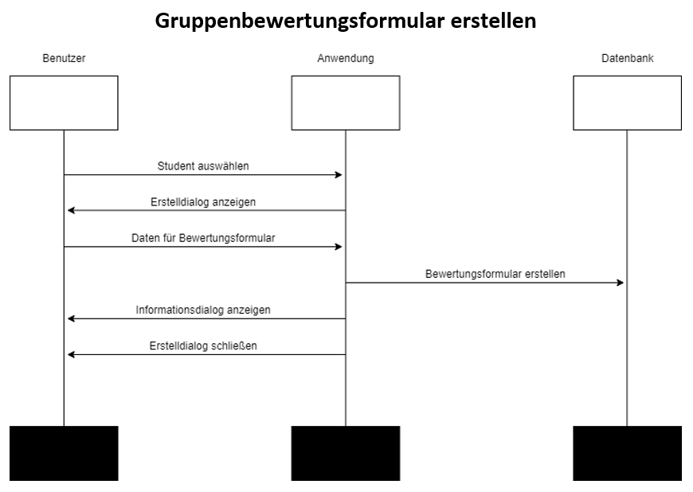
bMSCs (5/6)
Gruppenbewertungs-
formular erstellen

Slide 14
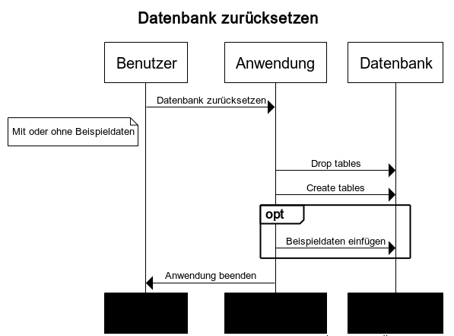
bMSCs (6/6)
Datenbank zurücksetzen

Slide 15
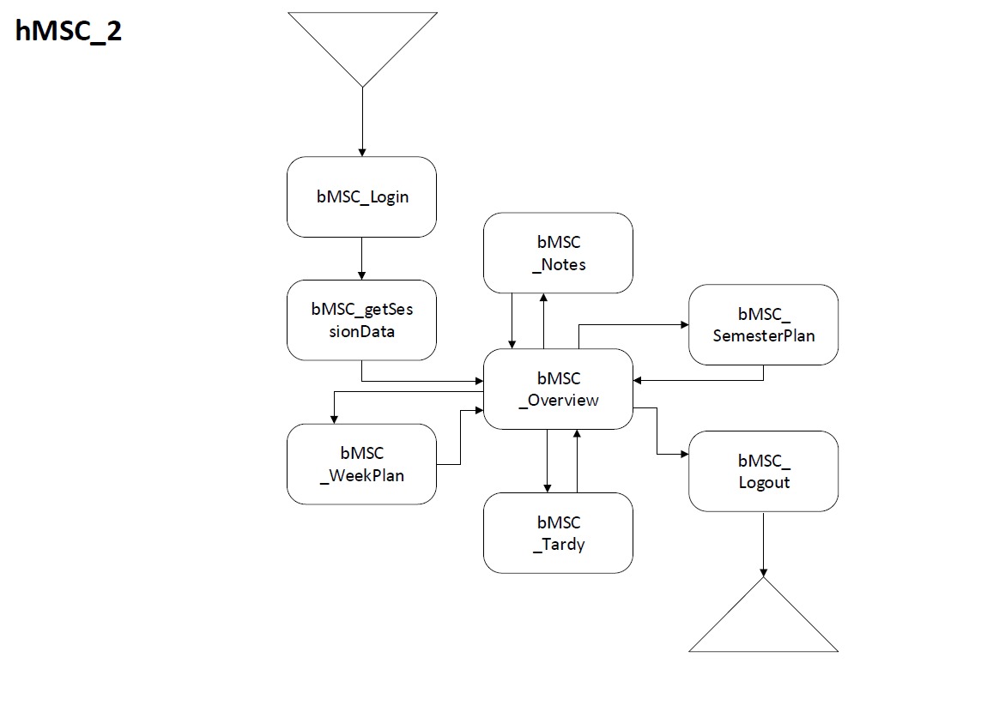
hMSC

